Slide 1

O ESTACIONAMENTO INTELIGENTE

Slide 2







INTEGRANTES
AMANDA BIAGI
PRISCILA MATOS
LISANDRA LOPES
RICARDO MALAN
PEDRO FICUCIELLO
VINICIUS SOUZA
RA – 01192088
DBA
RA – 01192007
DESENVOLVEDORA
RA – 01192040
DBA
RA – 01192067
PRODUCT OWNER
RA – 01192057
SCRUM MASTER
RA – 01181053
DESENVOLVEDOR

Slide 3
CONTEXTUALIZAÇÃO

Slide 4
PROBLEMA E JUSTIFICATIVA
SMCV
Muito tempo perdido na procura vaga
Agilidade

Slide 5

SOLUÇÃO
SMCV
Facilidade
Inovação

Slide 6

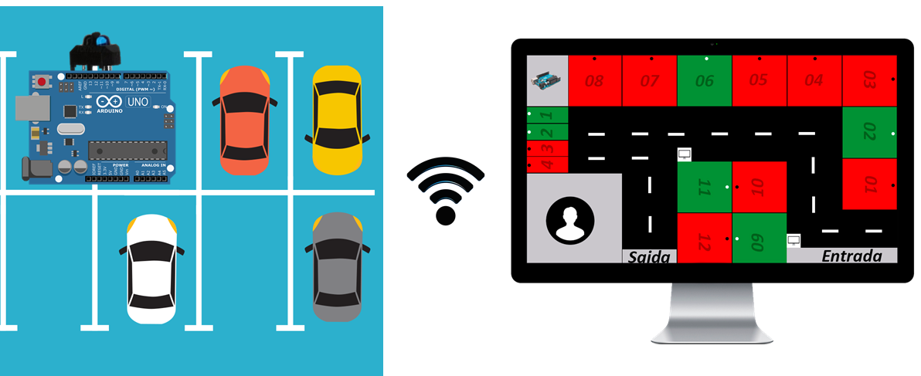

HIGH LEVEL DESIGN

Slide 7
PLANEJAMENTO DO PROJETO

Slide 8
METODOLOGIA AGIL
Divisão de tarefas
Sprints semanais

Slide 9
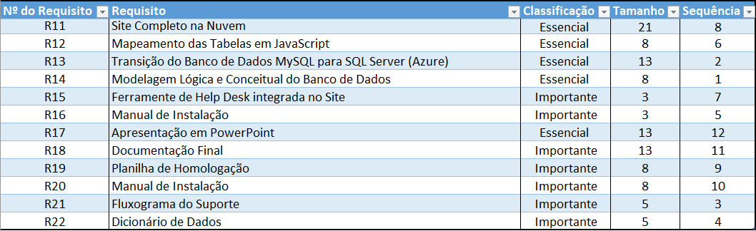
BACKLOG E SPRINTS

Slide 10
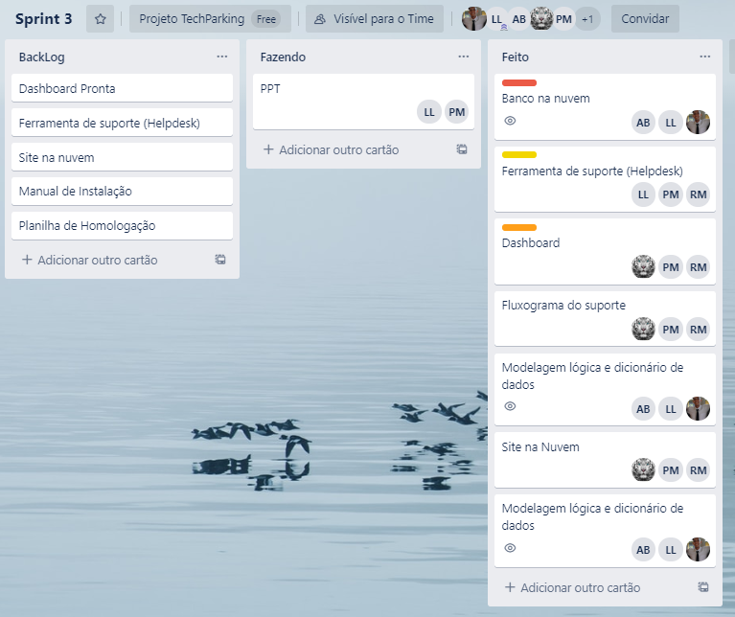

FERRAMENTA DE GESTÃO DE PROJETO

Slide 11
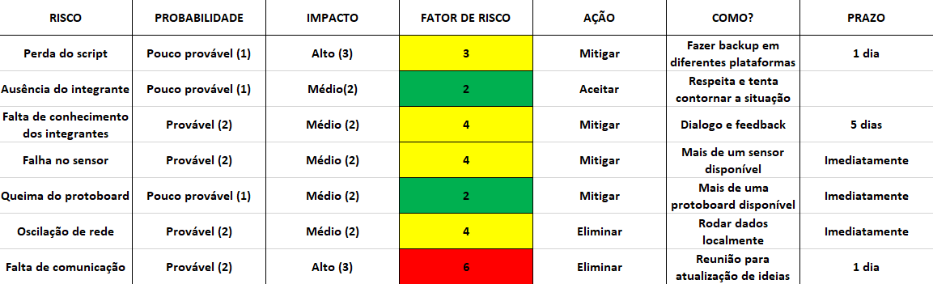
MAPEAMENTO DOS RISCOS

Slide 12
PARTE TÉCNICA

Slide 13






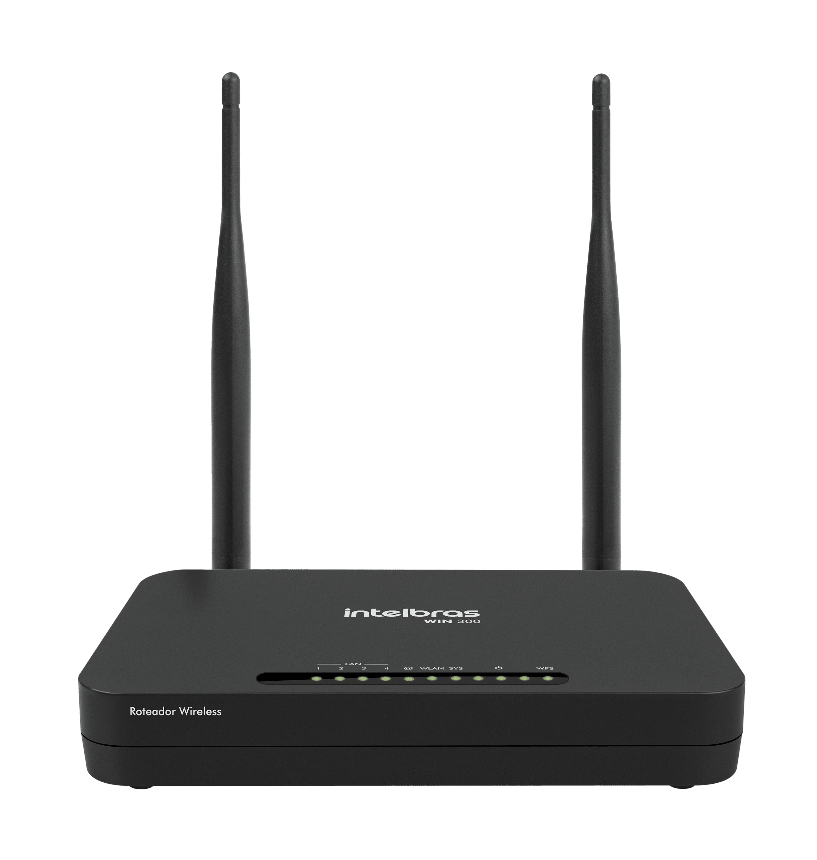





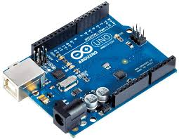






LOW LEVEL DESIGN
TCRT – 5000
Arduino UNO
UI (Interface do usuário)

Slide 14
POR QUE USAR A NOSSA FERRAMENTA?

Slide 15
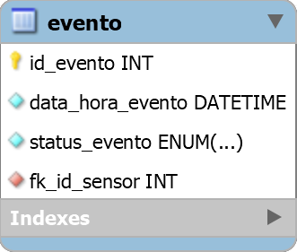
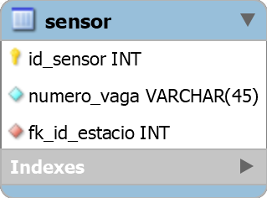
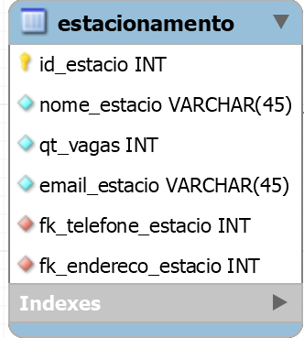
MODELO DE DADOS
Identificador do estacionamento
Número de vagas
Identificador do sensor
Armazenamento dos dados
Gráficos

Slide 16
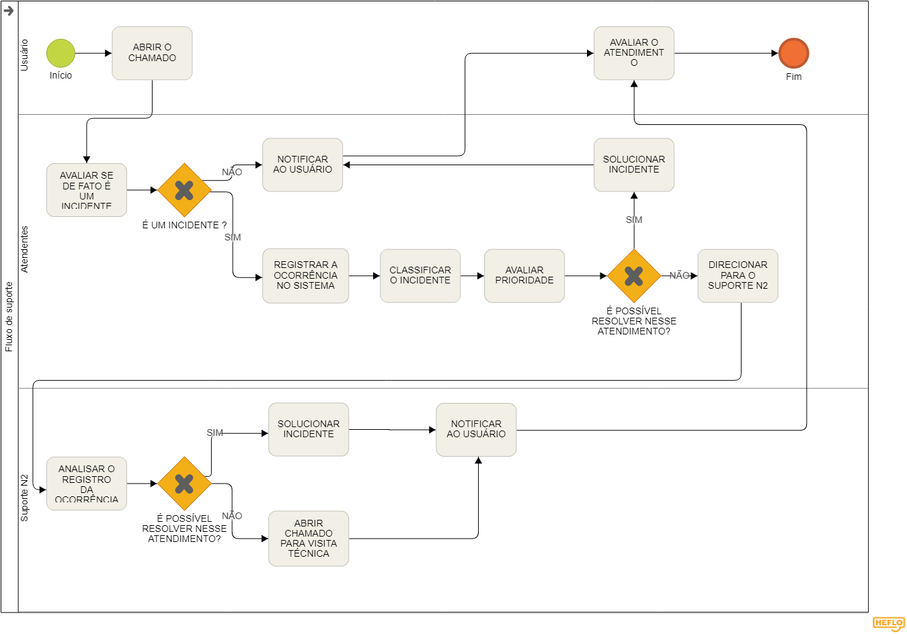
FLUXOGRAMA DE SUPORTE

Slide 17
PROCESSO DE APRENDIZADO COM O PROJETO
Tecnologia
Inovação
Desenvolvimento

Slide 18
OBRIGADO!

